Slide 1


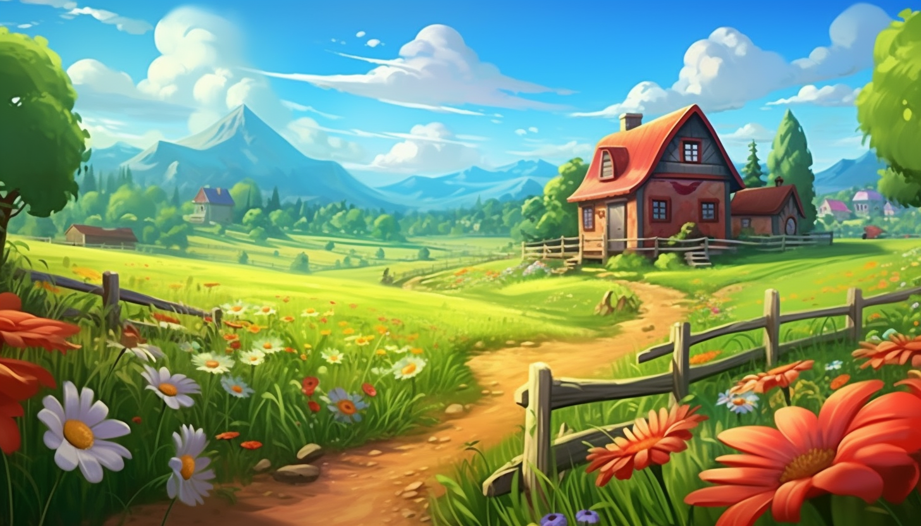

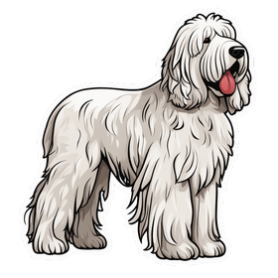


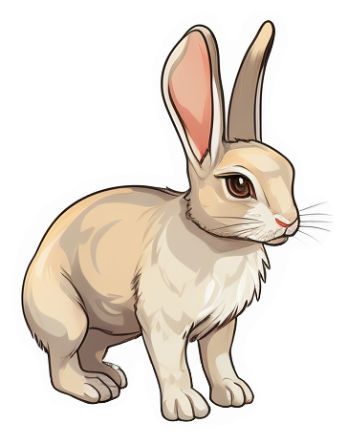

Найди и посчитай кроликов, которые спрятались в бочке. Считай: один кролик, два кролика…
Нажимай на бочку, чтобы появилось животное.

